Slide 1
Писање основних скраћеница и скраћеница за мјере
(обрада)

Slide 2
У писању неке ријечи скраћујемо
Скраћујемо оне ријечи које често употребљавамо, које су нам познате
Скраћене ријечи зову се – СКРАЋЕНИЦЕ

Slide 3
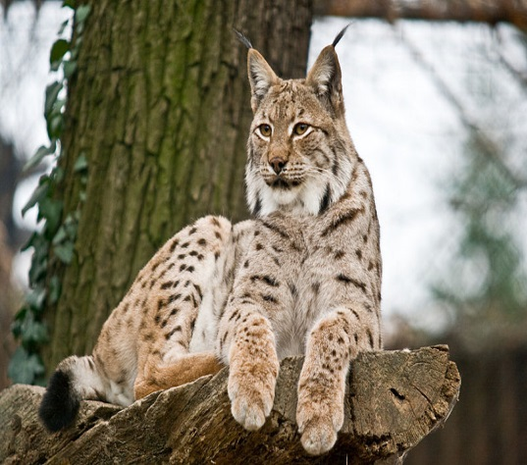
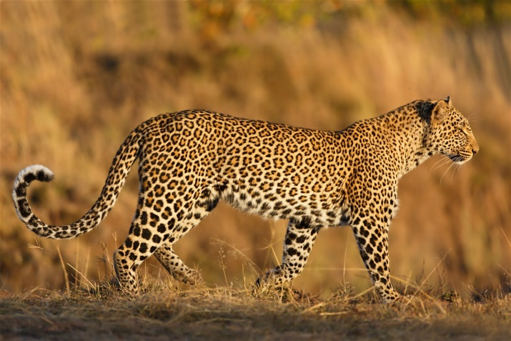
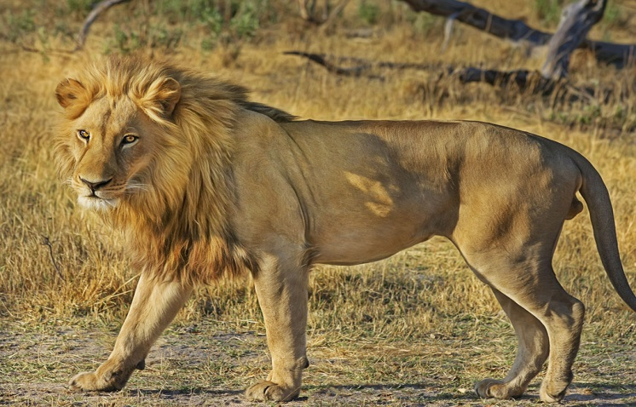
Прочитаћу вам скраћене ријечи пуним именом
а) Рис је тежак од 15 kg до 30 kg, леопард од 30 kg до 80 kg, а лав до 260 kg.

Slide 4
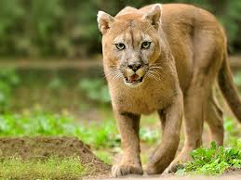
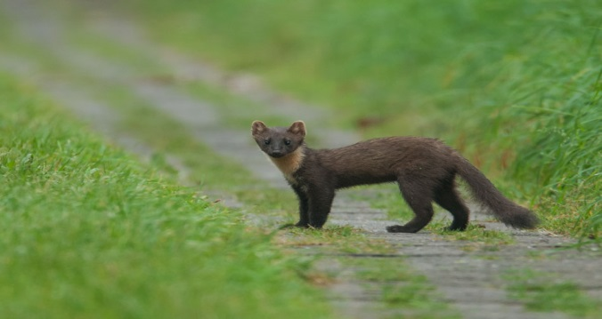
б) Пума из мјеста може да скочи чак 6 m.
в) Куна је дугачка око 55 cm, а реп јој је дуг 30 cm.

Slide 5
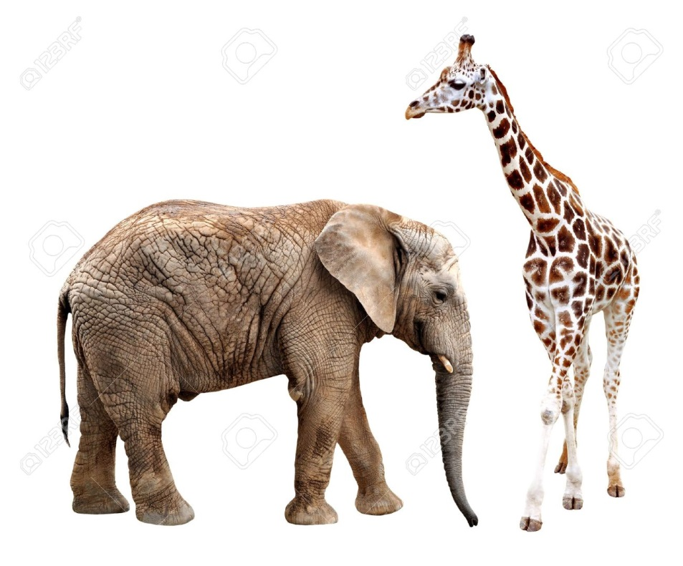
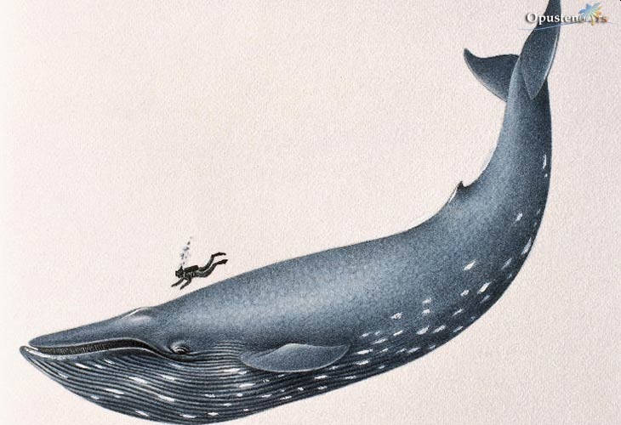
г) Слон је висок преко 3 m, жирафа преко 5 m, а плави кит дугачак је 30 m

Slide 6
ТРЕБА ДА ЗНАШ!
Неке ријечи могу се скраћивати на једно, два или више слова;
Иза неких скраћеница пише се тачка, а иза неких се не пише;
Ево неколико примјера скраћеница:
ул. - улица ТВ - телевизија тј. - то јест
бр. - број ОШ - Основна школа год. - година
др - доктор РС - Република Српска стр. - страна

Slide 7
Када се у писању употријеби скраћеница, треба је читати као да је написана цијела ријеч.
Примјери:
пишем: Ја идем у ОШ „Бранко Ћопић“.
читам: Ја идем у Основну школу „Бранко Ћопић“.
пишем: Ова генерација рођена је 2010. год.
читам: Ова генерација рођена је 2010. године.

Slide 8
Скраћенице за мјере пишу се малим словима латинице или ћирилице.
Ако се пишу малим словима ћирилице, иза њих може да стоји тачка.

Slide 9
Хајде да провјеримо како смо разумјели скраћенице!
Допуни реченицу:
Скраћене ријечи зову се ______________ .
Напиши скраћенице од сљедећих ријечи:
улица - _____ доктор - ______ телевизија - _______
и тако даље - ______ и друго - ______ ученик - __________
дециметар - _______ број - _________ Република Српска - ____
Напиши пуним ријечима сљедеће скраћенице:
др - ________ проф. - __________ нпр. - _________
и др. - _______ cm - ____________ МУП - ___________

Slide 10
Хвала за пажњу

